Slide 1
Роль металів у житті людини
Підготувала
учениця 10-А класу
Бутрак Анастасія

Slide 2
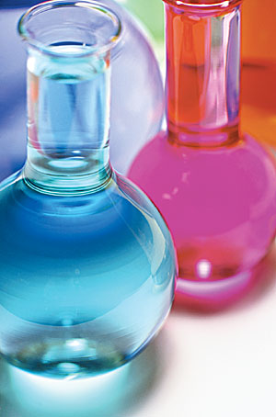
На межі хімії, біології та медицини виникла нова наукова галузь біонеорганічна хімія. Біонеорганічна хімія розглядає роль металів у виникненні та розвитку різних процесів у здоровому та хворому організмі, створює нові ефективні препарати з урахуванням металоорганічних сполук.

Slide 3
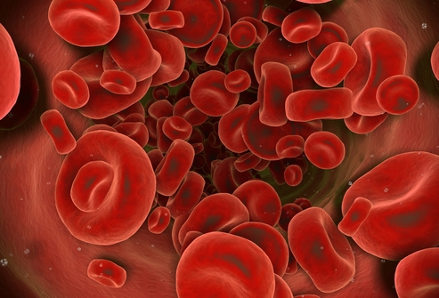
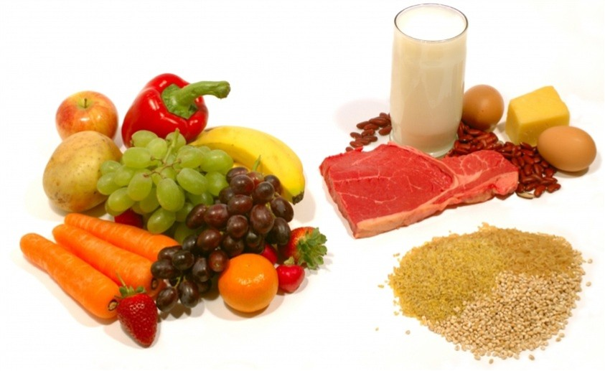
Метали в людському організмі
Залізо.
Відноситься до групи життєво-важливих елементів, мікроелементів. Провідна роль в обміні заліза належить печінці, яка регулює його рівень в крові, залізо в організмі здійснює постійний кровообіг. При недостачі заліза в їжі виникає анемія. З продуктів найбільш багаті на залізо сир, бобові, овочі, молоко.
Потреба заліза людини 15 – 20 мг на добу

Slide 4
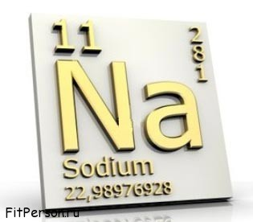
Натрій.
В крові натрію – 160-240 мг %, в плазмі – 300-350 мг %, в еритроцитах – 50-130 мг. Серед розладів – гіпонатріємія, вона може супроводжуватися втратою апетиту, нудотою, тахікардією, гіпотонією, іноді поява психозу, колапсу з втратою свідомості. Гіпонатріємія настає при надмірному надходженні води в організм.
Добова потреба натрію – 4-6 г для організму дорослої людини.

Slide 5
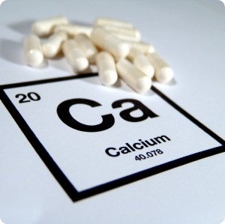
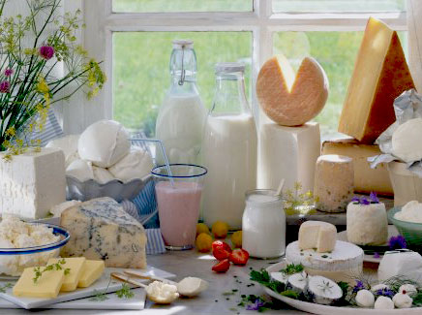
Кальцій.
Серед мінеральних речовин організму людини найбільш вивчений кальцій. У новонароджених вміст кальцію у крові коливається в більших межах, ніж у дорослих, це пов‘язано з інтенсивним обміном.
Підвищення вмісту кальцію в крові спостерігається при Аддісоновій хворобі, гострих панкреатитах, при вагітності, внасідок розладу ендокринного регулювання мінерального обміну.
У дорослих потреба кальцію – 8 мг на 1 кг, у вагітних – 24 мг, у дітей – 50мг.

Slide 6
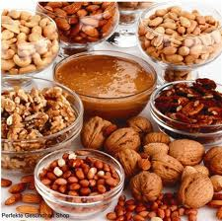
Магній.
У організмі людини знаходиться у вигляді фосфорно-кислих, вуглекислих, фтористих солей разом з кальцієм. Магній міститься в іонізованому стані у складі іонних тканин, частина його зв‘язана з білками. З віком кількість магнію у крові змінюється мало. Особливе значення має для серцево-судинної системи. Недостатність магнію викликає інфаркт міокарда.

Slide 7
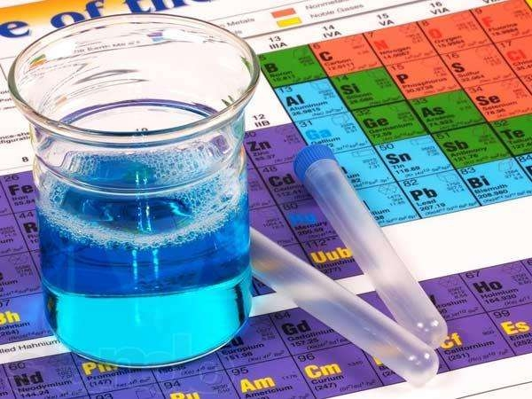
Вплив важких металів на організм людини
У процесі еволюційного розвитку живі організми виробили спеціальні механізми для накопичування важких металів (залізо, мідь, молібден, кобальт, марганець тощо), оскільки в навколишньому середовищі їх було мало. Коли ж люди почали інтенсивно забруднювати довкілля, властивість «накопичувати» спричинила надмірне нагромадження важких металів в організмі людині. Ця ж «накопичувальна» властивість організму людини перешкоджає виведенню надлишку важких металів з нього.

Slide 8
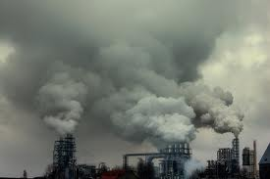
Існує три шляхи потрапляння токсичних важких металів до організму людини: (1) через атмосферне повітря з токсичним пилом, (2) через харчові продукти, (3) через питну воду. Найбільш серйозна токсична дія іонів металів виникає під час вдихання пилу, особливо на території промислових зон та автострад. Через те, не рекомендуються купувати ділянки для проживання, облаштовувати свердловини для питної води поблизу великих діючих промислових підприємств, автострад. Захистити себе, членів своїх сімей від дії токсичних речовин у таких зонах неможливо.

Slide 9
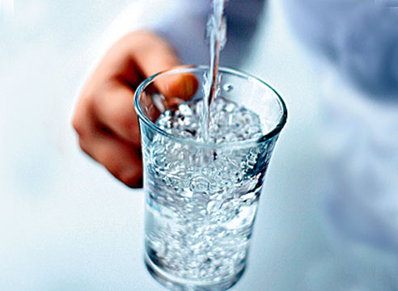
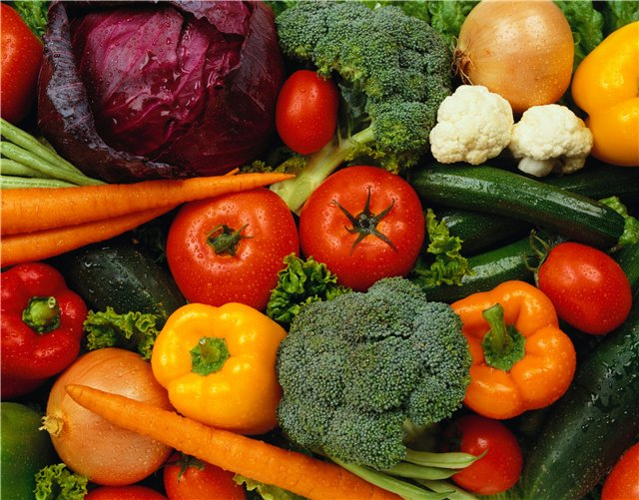
У повсякденному житті накопичувальне отруєння організму людини важкими металами відбувається через харчові продукти та воду. Зрозуміло, що перевірити всі продукти на вміст металів - це фантастичне завдання, але чи не отруюєте ви себе самі через продукти, вирощені на власній присадибній ділянці, знати потрібно. Присутність токсичних елементів у ґрунтах може викликати захворювання і навіть призводити до загибелі рослин, що ростуть на присадибній ділянці.

Slide 10
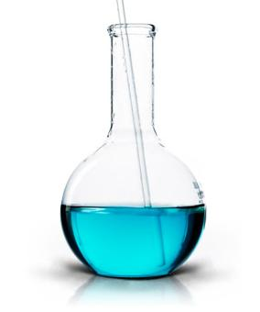
Отже, метали у правильних пропорціях корисні для організму людини, адже нестача їх призводить до багатьох захворювань, а пізніше навіть до смерті.
Проте, велика кількість важких металів також може згубно вплинути на організм.

Slide 11
Дякую за увагу!

